Slide 1
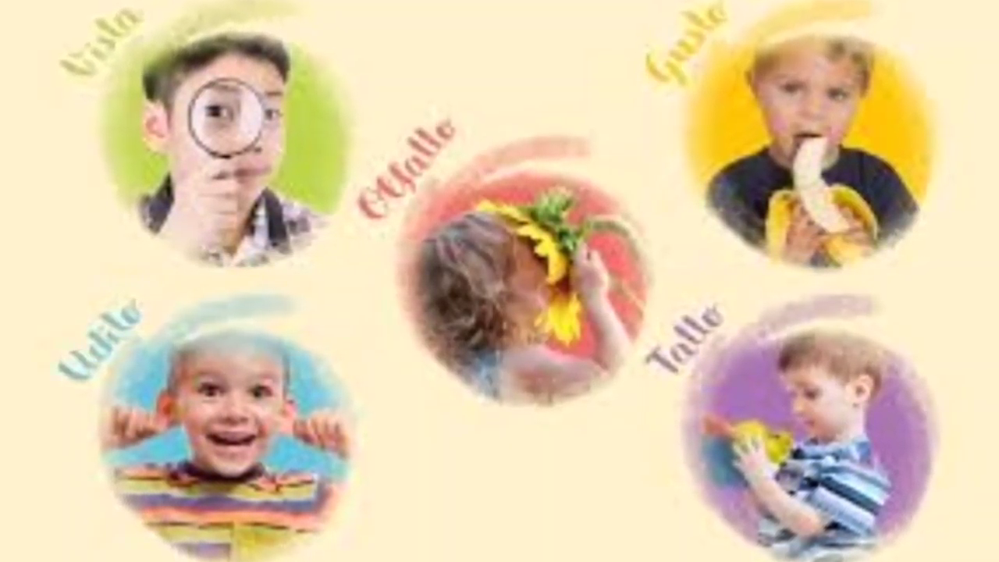
II CIRCOLO - plesso F.G. Siciliano I cinque sensi a cura di Palladino Concetta sez L ins. Palladino Concetta ins. Improta Annamaria

Slide 2
Ascolta e memorizza
Clicca qui →
https://youtu.be/aS4mYpexzl4

Slide 3
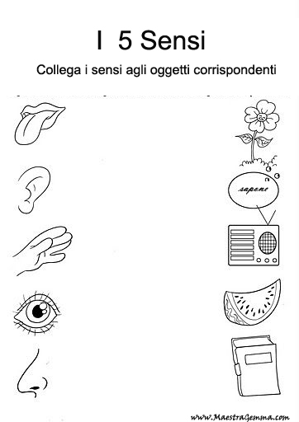
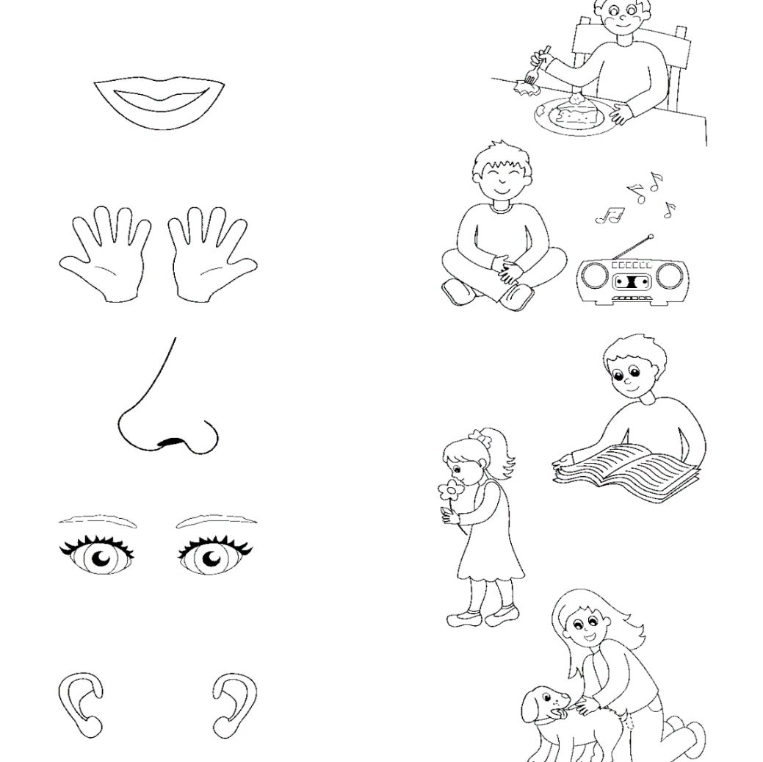
Collega i sensi agli oggetti corrispondenti
Buon lavoro

